Slide 1

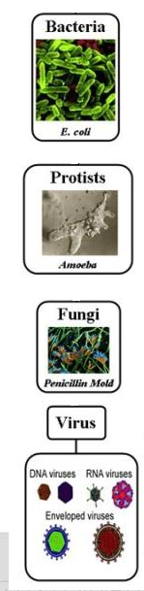

Agentes
Biológicos
Notes:
1

Slide 2
UNIVERSIDAD AUTÓNOMA DEL ESTADO DE MÉXICO
FACULTAD DE MEDICINA
LICENCIATURA: MÉDICO CIRUJANO
UNIDAD DE APRENDIZAJE: AGENTES BIOLÓGICOS
MATERIAL DIDÁCTICO
TEMA: Coccidioides immitis
TIPO: SOLO VISIÓN PROYECTABLES: DIAPOSITIVAS
ELABORADO POR:
Dr. Jonnathan Guadalupe Santillán Benítez

Slide 3
Coccidioidomicosis
La coccidioidomicosis es una micosis inicialmente pulmonar causada por Coccidioides immitis; puede diseminarse principalmente a sistema nervioso central, huesos y piel

Slide 4
Agentes etiológicos
Coccidioides posadasii y C. immitis, son hongos dimórficos. La fase micelial con producción de artroconidios es la forma encontrada en la naturaleza, usualmente en los cultivos de laboratorio e infrecuentemente en tejidos del huésped. Los artroconidios inhalados, se convierten en esférula/endospora (fase parásita) en el huésped mamífero infectado.

Slide 5
Agentes etiológicos
  Coccidioides spp, se distribuye desigualmente en los suelos alcalinos de áreas semiáridas calurosas de baja altitud, con altas temperaturas en el verano. Este tipo de hábitat es compartido principalmente, con vegetación de tipo espinoso y roedores de tipo silvestre.

Slide 6
Sinónimos
Fiebre del Valle de San Joaquin
Enfermedad de Posadas y Wernicke
Enfermedad de California
Granuloma coccidioidal

Slide 7
Epidemiología
En Estados Unidos de América (EUA) la mayor parte de los casos provienen de Arizona, California, Nevada, Nuevo México, Utah y Texas.
En México: Baja California, Sonora, Chihuahua, Coahuila, Nuevo León, Tamaulipas, así como parte de Durango, Zacatecas y San Luis Potosí;
La Secretaría de Salud (SSA), los estados con mayor número de casos son: Nuevo León, Chiapas y Oaxaca.

Slide 8
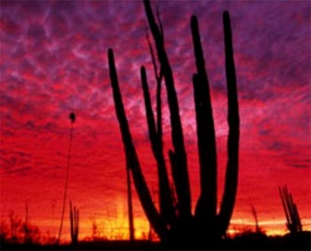
Epidemiología
El desierto de Sonora presenta condiciones ambientales que favorecen el establecimiento de Coccidioides spp

Slide 9
Epidemiología
Se calculan de 45,000 a 80,000 casos por año en Estados Unidos de Norteamérica (EUA), de los cuales sólo el 50% se diagnostican.
Cerca de un 60% de las infecciones agudas no producen síntomas y la enfermedad sólo es reconocida por una prueba cutánea positiva a la coccidioidina.

Slide 10
Epidemiología
En el otro 40% (generalmente pacientes inmunocomprometidos), los síntomas varían de leves a severos.
Se estima que la coccidioidomicosis es grave y fatal, en aproximadamente el 1% de las personas infectadas.

Slide 11
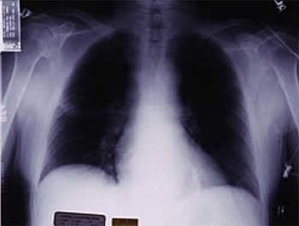
¿Cómo se ve una Radiografía?
Radiografía de tórax revela una opacidad anormal en el pulmón derecho y linfoadenopatía mediastinal. Foto tomada de: University of Viginia, Health System (www.healthsystem.virginia.edu)

Slide 12
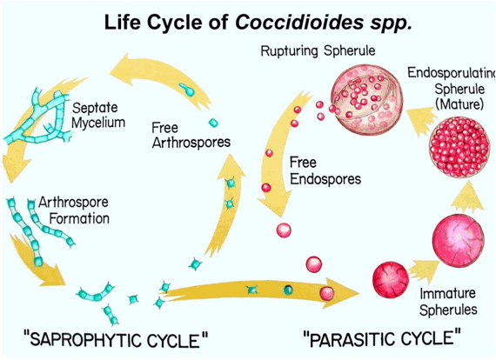
Ciclo Biológico

Slide 13
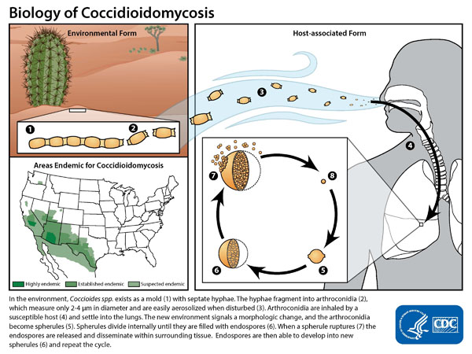
Ciclo Biológico

Slide 14
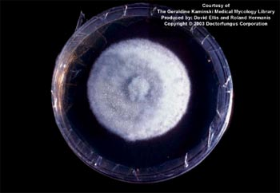
Cultivo
Cultivo de Coccidioides spp en agar dextrosa Sabouraud. Colonias de aspecto algodonoso y de color blanco-grisáceo.

Slide 15
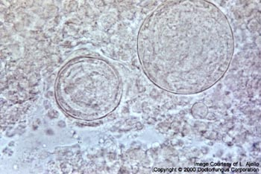
Examen directo
Examen directo en fresco realizado en esputo y donde se observan las esférulas con endosporas, formas parasitarias de Coccidioides spp.

Slide 16
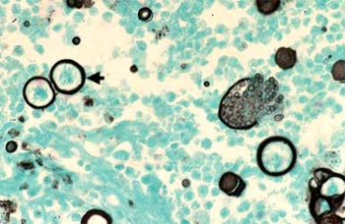
Tinción Gomori Grocott
Imagen histológica, tinción con Gomori-Grocott (tinción con plata) mostrando esférulas en diferentes estados de maduración.

Slide 17
Según Kendrick, 2000 y Fisher, 2002 la clasificación taxonómica del hongo es la siguiente:
Reino:
Eumycota
Phylum:
Dikaryomycota
Sub-phylum:
Ascomycotina
Orden:
Onygenales
Familia:
Onygenaceae
Género:
Coccidioides
Especies:
immitis
posadasii

Slide 18
Formas clínicas y sintomatología
Se estima que cerca del 80% de las personas infectadas por Coccidioides no exhibe síntomas pulmonares, o si éstos llegan a presentarse son muy leves y similares a los de la gripe, debido a lo cual las personas no solicitan atención médica; sin embargo, en los pacientes susceptibles a través de la diseminación hematógena, el hongo puede afectar virtualmente cualquier órgano o tejido, ocurriendo preferentemente a meninges, huesos y piel.

Slide 19
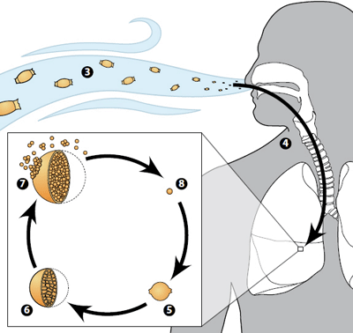
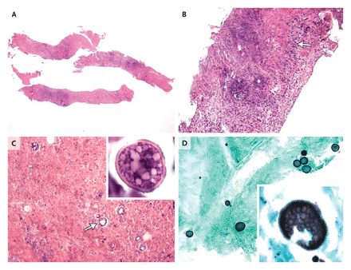

Slide 20
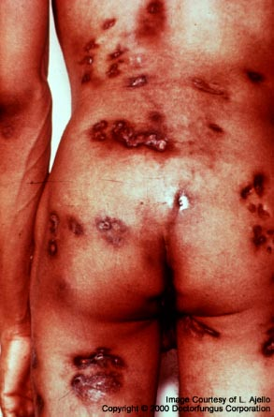
Coccidiodomicosis sistémica
Coccidioidomicosis sistémica diseminada a tejido celular subcutáneo. Múltiples lesiones en la piel resultado de la propagación del hongo en los tejidos humanos.

Slide 21
Resumen de características clínicas de la coccidioidomicosis.
SINTOMAS PRINCIPALES
SINTOMAS ASOCIADOS
SINTOMAS CUTÁNEOS
  Tos
  Fiebre
  Escalofríos
  Dolor de cabeza
  Rigidez muscular
  Dolores musculares
  Rigidez en el cuello o rigidez en los hombros
  Cambios en el estado mental
  Sensibilidad a la luz
  Inflamación de las articulaciones
  Dolor en las articulaciones
  Artritis
  Inflamación de tobillos, pies y piernas
  Reacción cutánea (eritema nodoso)
  Erupción papular
  Eritema nodoso
  Eritema multiforme (lesiones en diana)
  Lesión cutánea de enfermedad diseminada: pápula, pústula, nódulo o placa que puede ulcerarse
  Las lesiones se encuentran con más frecuencia en la cara y se pueden desarrollar abscesos
  Complicaciones en lesiones cutáneas:
    Infección bacteriana secundaria de la piel
    Absceso cutáneo
    Complicaciones relacionadas con los medicamentos

Slide 22
Diagnóstico de laboratorio
Examen directo en fresco. Se utiliza lugol o hidróxido de potasio al 15%. La demostración microscópica de esférulas (de 10 a 80 µm con pared gruesa y refráctil) y endosporas de 2 a 5 µm de Coccidioides spp., debe ser intentada en esputo, líquidos producto de lavados bronquiales o lavado gástrico, líquido cefalorraquídeo, sinovial, pleural, pericardial o peritoneal, o inclusive a partir de un machacado del tejido afectado y obtenido por biopsia.

Slide 23
Frotis e Histopatología
Los productos biológicos del paciente, podrán ser fijados y teñidos con alguna de las siguientes técnicas de coloración: azul de metileno, safranina, hematoxilina-eosina, ácido periódico de Shiff (PAS), Gomori-Grocott o Papanicolaou. La presencia de quitina en la pared celular, permite tinciones fluorescentes de Coccidioides spp., usando la reacción fluorescente con blanco de calcoflúor.

Slide 24
Cultivo
Cultivo. Las secreciones o tejidos pueden ser cultivados en agar sangre, infusión cerebro-corazón, infusión de res glucosa, agar dextrosa Sabouraud o agar extracto de levadura glucosa, pueden rendir un crecimiento satisfactorio cuando son incubados a 30°C. Un tenue crecimiento de una ‘telaraña algodonosa’ de blanco a gris, que se hace visible en 48-72 hrs.

Slide 25
Cultivo
Coccidioides spp, crece en un promedio de 10 días mostrando generalmente al inicio colonias húmedas, glabras (sin pelo), membranosas, grises, para posteriormente producir micelio aéreo de tipo algodonoso y blanco. Con el tiempo, las colonias se tornan de color marrón pálido. In vitro, la conversión de hifa a esférula/endospora es favorecida por la incubación a 40°C en medios especiales como el Caldo de Converse.

Slide 26
Serología.
Las pruebas inmunológicas son sensibles y específicas y pueden asistir en el diagnóstico cuando no hay un fácil acceso al esputo o tejido y para obviar procedimientos invasivos.

Slide 27
La prueba cutánea
Puede ser llevada a cabo con el filtrado de cultivos lisados de la forma hifal (coccidioidina) o de la forma esférula/endospora (esferulina). Aunque algunos individuos presentan una reacción de tipo inmediato, la respuesta de tipo tardío (24-48 hrs) representa la evidencia de infección pasada o actual.

Slide 28
Tratamiento:
Anfotericina B
Ketoconazol
Itraconazol
Fluconazol

Slide 29
Epidemiología de la Coccidioidomicosis en México
Tomando en cuenta que Coccidioides spp actúa como oportunista a la par que las enfermedades emergentes y resurgentes, como el síndrome de inmunodeficiencia adquirida) SIDA, la diabetes y la tuberculosis, es probable que actualmente los casos humanos de coccidioidomicosis sean más frecuentemente reportados que lo que sucedía en décadas anteriores.

Slide 30
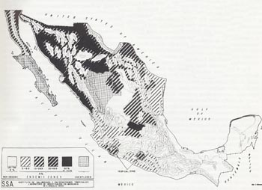
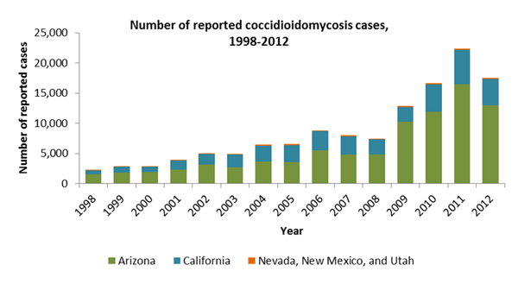
Distribución de personas infectadas según González-Ochoa. Reactores positivos a coccidioidina publicados en 1966.

Slide 31
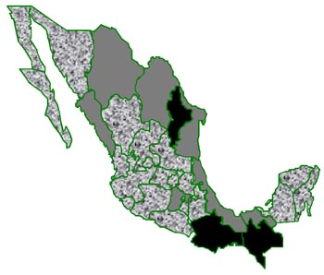
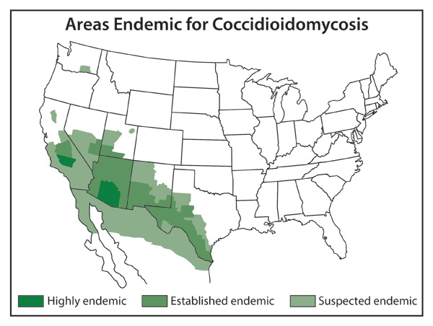
Distribución de casos nuevos según la Secretaría de Salud (Anuarios de 1989-1994)
Arriba del percentil 90: Nuevo León, Chiapas y Oaxaca
Región interpercentilar de 90 y 70: Coahuila, Chihuahua, México, Sinaloa, Tamaulipas y Veracruz
Abajo del percentil 70: Aguascalientes, Baja California, Baja California Sur, Campeche, Colima, Distrito Federal, Durango, Guanajuato, Guerrero, Hidalgo, Jalisco, Michoacán, Morelos, Nayarit, Puebla, Querétaro, Quintana Roo, San Luis Potosí, Sonora, Tabasco, Tlaxcala, Yucatán y Zacatecas.

Slide 32
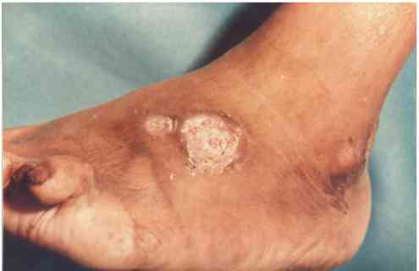

Slide 33
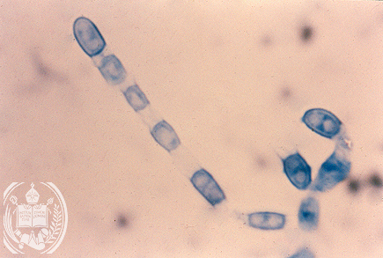
Artrosporas

Slide 34
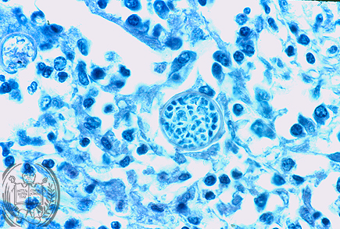

Slide 35
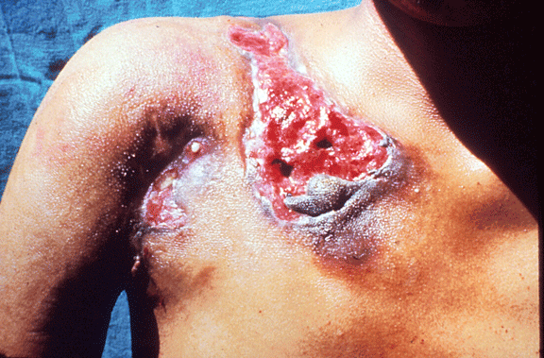
Coccidioidomicosis
Extension of pulmonary coccidioidomycosis showing a large superficial, ulcerated plaque. (Courtesy of Dr J.W. Rippon, USA).

Slide 36
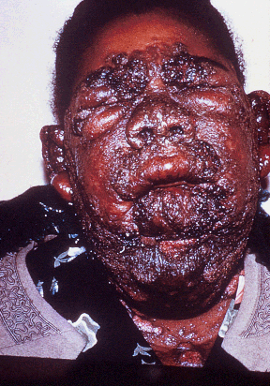
Coccidioidomicosis
Chronic cutaneous coccidioidomycosis showing granulomatous lesions on face, neck and chin. (Courtesy of Dr J.W. Rippon, USA).

Slide 37
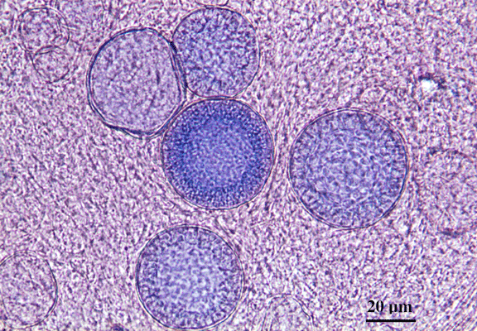
Coccidioides immitis
Direct microscopy of skin scrapings from a cutaneous lesion mounted in 10% KOH and Parker ink solution showing characteristic endosporulating spherules (sporangia) of Coccidioides immitis. The presence of spherules with endospores is diagnostic.

Slide 38
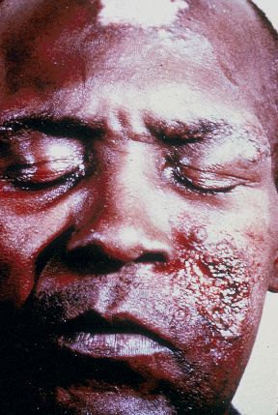
Coccidioidomicosis
Coccidioidomycosis showing chronic lesions of the face. Active lesions are seen on the cheek. An atrophic, depigmented scar representing a healed lesion is on the forehead. (Courtesy of Dr J.W. Rippon, USA).

Slide 39
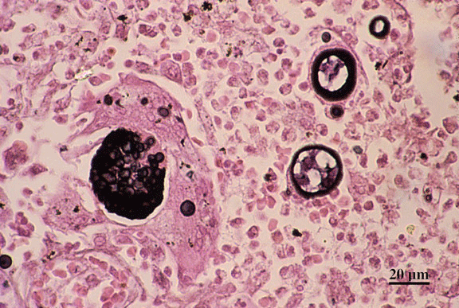
Periodic Acid-Schiff
Periodic Acid-Schiff (PAS)
Young spherules have a clear centre with peripheral cytoplasm and a prominent thick wall. Endospores (sporangiospores) are later formed within the spherule by repeated cytoplasmic cleavage. Rupture of the spherule releases endospores into the surrounding tissue where they re-initiate the cycle of spherule development.

Slide 40
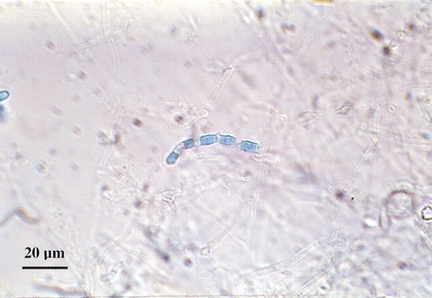
Examen en fresco
Microscopic morphology of Coccidioides immitis showing typical single-celled, hyaline, rectangular to barrel-shaped, alternate arthroconidia, separated from each other by a disjunction cell.

Slide 41
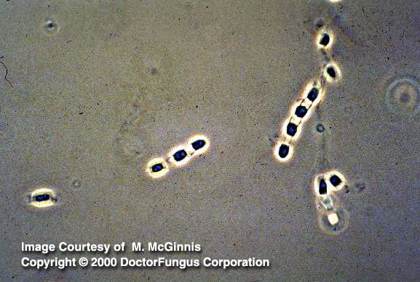
Microscopia contraste de fases
Alternating arthroconidia. Note annular frill at both ends of the separated arthroconidia. Phase contrast microscopy, tease mount from colony, 25C.

Slide 42
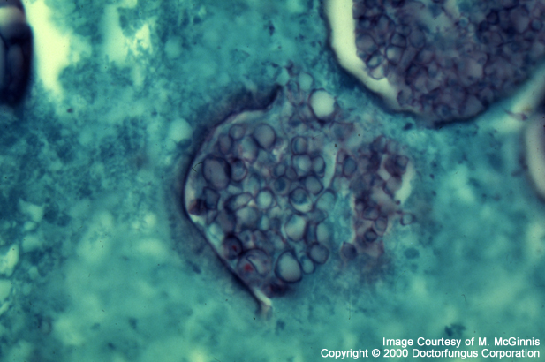
Otras tinciones
Sherules and endospores in lung tissue. GMS, 1000X.

Slide 43
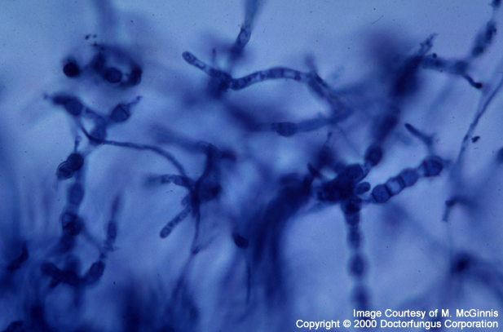
Otras tinciones
Alternating arthroconidia and hyphae. Lactophenol blue mount, tease preparation of mould colony, 25ºC.

Slide 44
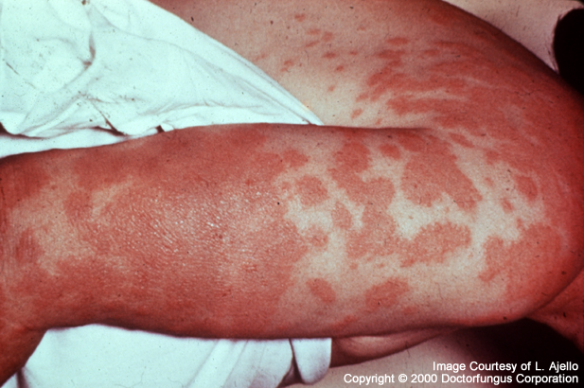
Respuesta inmunológica
The rash is a immunologic response to the fungus. It is most commonly seen in caucasion women.

Slide 45
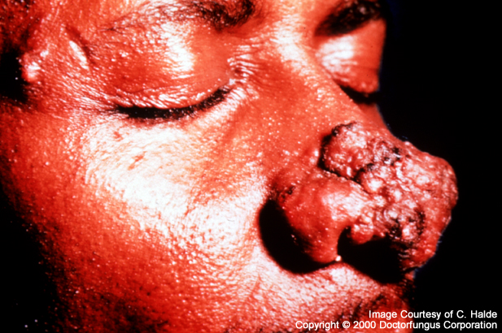
Lesiones
The lesion on the nose resulted from dissemination from the lungs.

Slide 46
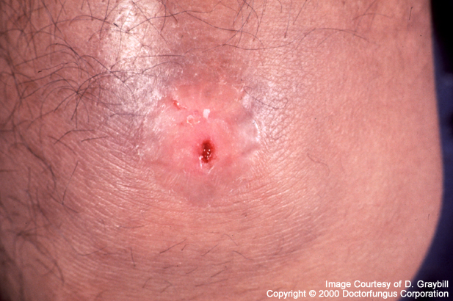
Lesiones
Lesion on knee resulting from dissemination from the lungs.

Slide 47
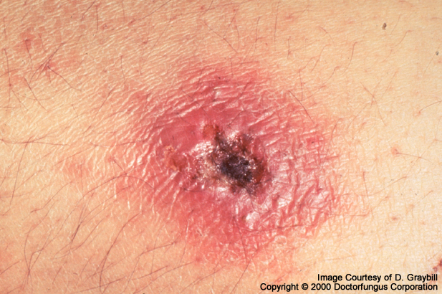
Lesiones
Skin lesion resulting from dissemination of the fungus from the lungs.

Slide 48
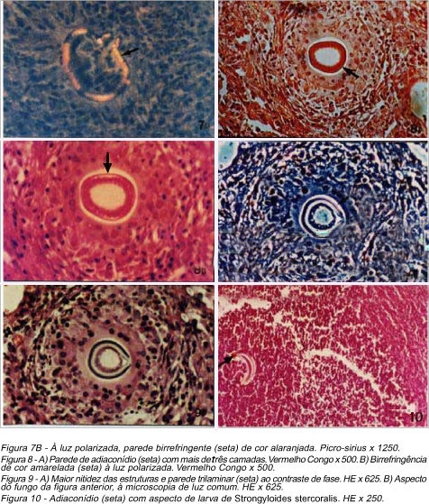

Slide 49
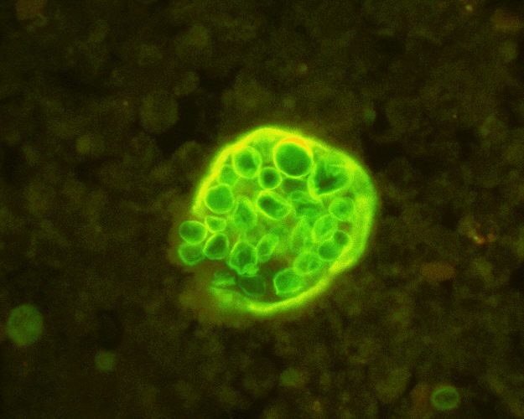
Esférula
Sphaerula von Coccidioides immitis, Calcofluor stain.

Slide 50
Bibliografía
Castrejón G., y Tay Zavala. Introducción a la micología médica. México: Méndez Editores
Jawetz E. Y col. Manual de microbiología médica. 19ª ed. México: Manual Moderno, 2007.
2. Brown H. Parasitología clínica. 5ª ed. México: Editorial Interamericana

